Slide 1
Part2 견고한 웹을 위한 구조설계 (XHTML)
제우미디어

Slide 2
목차
Section 3. 구조를 위한 XHTML
1. 마크업 언어의 분류
2. XHTML 서식
3. XHTML 구성요소
4. XHTML 문서의 기본구조
5. 블록( Block )요소와 인라인( Inline )요소
6. 문서형 정의 및 선언, 네임스페이스, 휴먼 랭귀지

Slide 3
Section 3. 구조를 위한 XHTML

Slide 4
마크업 언어의 분류
1. 순차적 마크업(procedural markup)
순차적 마크업은 동질의 환경에서 정보 저장, 교환용으로 사용하기에는 문제가 없지만, 서로 다른 시스템 간의 정보 교환용으로는 부적절합니다. 그리고 특정 응용 소프트웨어에서만 인식될 수 있다는 단점이 있는데, HTML이 대표적인 순차적 마크업 언어입니다.
2. 서술적 마크업(descriptive markup)
서술적 마크업은 문서가 기본 데이터와 구조(의미)만 가지기 때문에 결과적으로 문서 구조와 표현정보를 분리(document-view pattern의 일종)할 수 있습니다. 또한 분리된 표현 정보를 필요할 때 다양하게 적용할 수 있고, 텍스트 기반의 서술적 마크업은 이질적인 환경에서 데이터 교환 형태로도 적합니다. 서술적 마크업언어는 XML(eXtensible Makeup Language)을 들 수 있습니다.

Slide 5
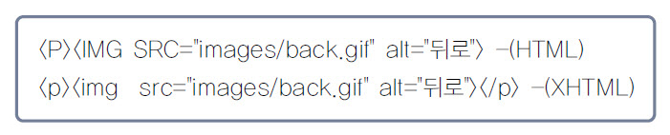
XHTML 서식
1. 요소 사용 시 종료 태그의 생략 불가능
HTML의 경우 P, TR, TH, TD, LI 등 요소명을 사용할 때 종료 태그를 생략할 수 있지만, XHTML에서는 이를 허용하지 않습니다. 따라서 모든 요소는 반드시 시작과 함께 종료를 표현(한 칸의 공백과 /)해야 합니다.

Slide 6
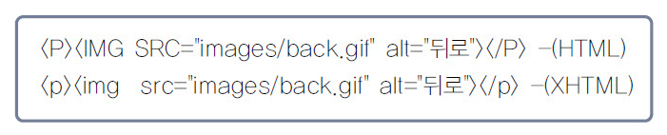
XHTML 서식
2. 요소명과 속성명에 소문자 사용
HTML의 경우에는 요소명과 속성명에 대소문자를 구분하지 않고 사용했지만, XHTML에서는 모든 요소명과 속성명에 소문자만 사용할 수 있습니다.

Slide 7
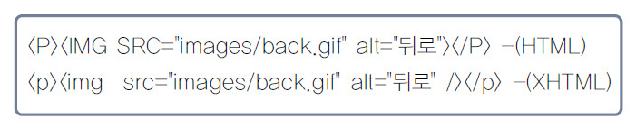
XHTML 서식
3. 빈 요소 사용 시 <요소명 /> 형식으로 기술
HTML의 경우 빈 요소는 시작 태그만 기술해도 되지만, XHTML에서는 모든 요소에 종료의 표현을 기술해야 합니다. 따라서 빈 요소는 HTML과 XHTML이 다르게 표현합니다.

Slide 8
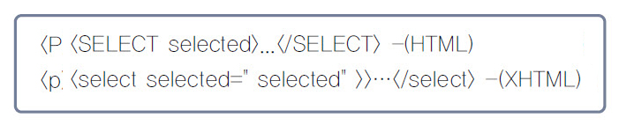
XHTML 서식
4. 속성에 속성값 생략 불가능
HTML은 몇 가지 속성의 경우 속성값을 생략할 수 있지만, XHTML에서는 이러한 단축 표기가 허용되지 않으므로 반드시 속성값을 지정해야 합니다.

Slide 9
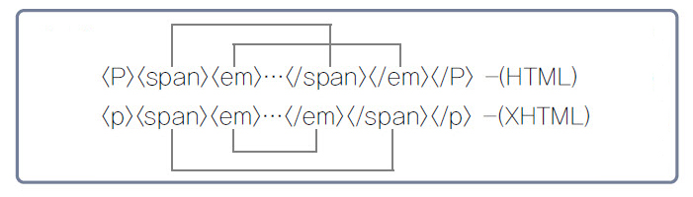
XHTML 서식
5. 잘못된 중첩의 사용 불가능
HTML은 규칙을 느슨하게 적용하여 중첩을 잘못해도 문제가 발생하지 않는 경우가 있었지만 XHTML에서는 잘못된 중첩이 허용되지 않습니다.

Slide 10
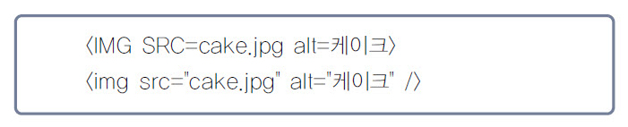
XHTML 서식
6. 모든 속성값에 인용 부호 사용
HTML의 경우 속성에 값을 지정할 때 인용 부호를 생략할 수 있지만, XHTML의 경우에는 속성값은 시작과 끝을 반드시 인용 부호로 감싸야 합니다.

Slide 11
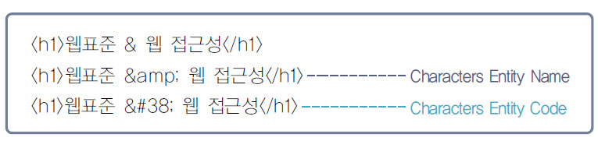
XHTML 서식
7. <, >, & 을 &lt;, &rt;, &amp;로 변환하여 사용
HTML과 XHTML 모두 문자 참조(특수 문자)의 경우 Characters Entity Name이나 Characters Entity Code로 변환해야 합니다.
다음의 예와 같이 &의 문자 참조를 Entity Name으로 지정할 경우에는 &amp;로, Entity Code로 지정할 경우에는 &#38;로 지정합니다.

Slide 12
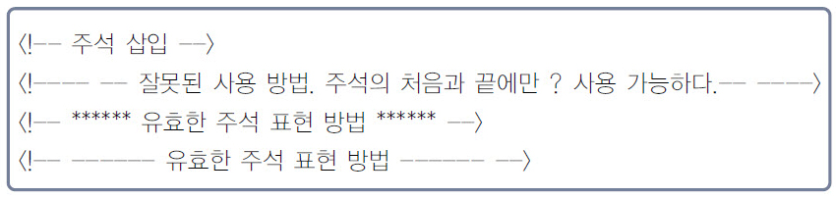
XHTML 서식
8. 주석은 바르게 사용하고 그 안에 --(더블대시) 사용 불가
HTML과 XHTML에서 사용하는 올바른 주석은 <!-- 주석 --> 입니다. 특히 해당 주석에 영역을 구분할 목적으로 더블대시를 반복해서 사용하지 않아야 합니다.

Slide 13
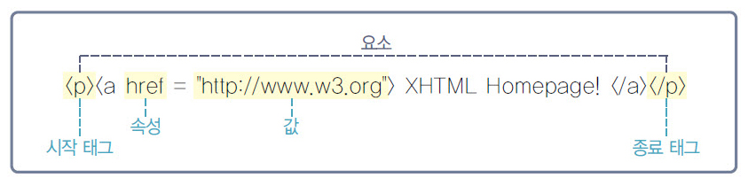
XHTML 구성요소
1. 태그(tag)
태그는 <와 >로 묶어서 표현하는 명령어를 말합니다. 기본 형식은 <Tag>~</Tag>이며, 일부 명령어 인 empty element(빈 요소)의 경우 <Tag/> 형태로 기술합니다.

Slide 14
XHTML 구성요소
2. 요소(element)
시작 <Tag>~종료 </Tag>까지의 모든 명령어 집합을‘ 요소(element)’라고 합니다. XHTML 문서에서 콘텐츠는 이러한 요소들로 구성되며 각 요소의 의미에 따라 콘텐츠의 제목이나 본문의 구조를 가집니다.
3. 속성(attribute)
시작 태그는 태그의 의미와 필요에 따라 개별적인 옵션을 가질 수 있는데, 이러한 옵션을‘속성(attribute)’이라고 합니다. 속성은 태그마다 다를 수 있으며, 여러 개의 속성을 하나의 태그에 지정할 때는 공백으로 구분하여 시작 태그에 지정할 수 있습니다.
4. 값(value)
각 속성이 가지는 값을 의미하며, 속성에 값을 할당할 때는 대입 연산자인 =과 함께 지정합니다.

Slide 15
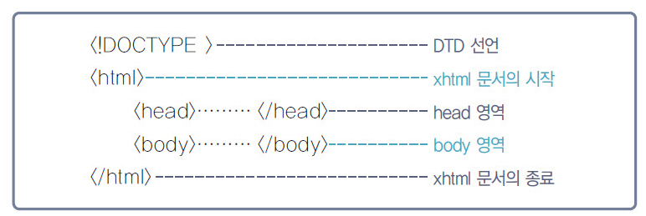
XHTML 문서의 기본구조
1. DTD 선언
웹 페이지를 제작할 때 사용할 문서형 정의를 선언합니다. 문서형 정의의 종류에는 엄격형(strict)과 호환형(transitional), 프레임형(frameset) 등이 있습니다.

Slide 16
XHTML 문서의 기본구조
2. <html>~</html>
모든 웹 페이지의 콘텐츠는 <html> 태그와 </html> 태그 안에 선언해야 하며, <html>~</html> 태그는 웹 페이지의 시작과 종료를 의미합니다.
3. <head>~</head>
html 문서는 머리 부분과 본문 부분으로 나눌 수 있는데, 머리 영역의 시작은 <head> 태그로, 종료
는 </head> 태그로 선언합니다. 그리고 <head> 태그 안에는 문서의 일반적인 정보와 title 등의 제목을 선언할 수 있습니다.
4. <body>~</body>
body 요소는 html 문서의 본문 부분에 해당하며, 웹 브라우저 화면에 나타나는 모든 콘텐츠는 <body> 태그와 </body> 태그 사이에 선언해야 합니다.

Slide 17
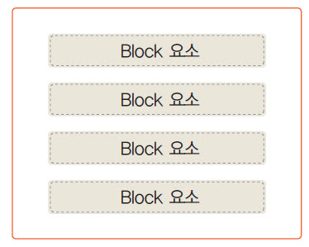
블록 요소와 인라인 요소
1. 블록 요소
블록 요소(block element)는 독립적인 형태의 상자를 의미하는데, 어릴 때 가지고 놀았던 레고 블록으로 이해하면 좋을 것 같습니다. 레고 블록은 위쪽으로 쌓이지만, 마크업에서의 블록은 아래쪽으로
쌓인다는 것이 다릅니다.
블록 요소는 제목(<h1>~<h6>), 문단(<p> 요소), 작성자 정보(address 요소) 등이 있으며, 대부분의 블록 요소는 인라인 요소와 텍스트 포함이 가능하고, 일부는 또 다른 블록 레벨 요소를 포함시킬 수 있습니다.
블록 요소와 블록 요소 사이에는 기본적으로 여백이 있는데, 이 크기는 웹 브라우저마다 약간씩 다를 수 있습니다.

Slide 18
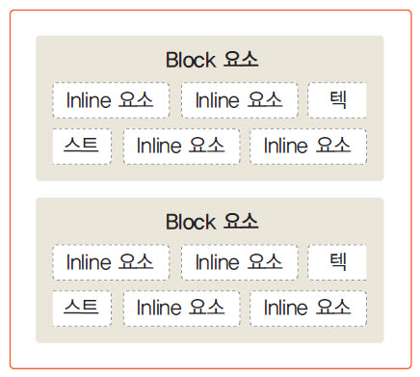
블록 요소와 인라인 요소
2. 인라인 요소
인라인 요소(inline element)는‘블록 상자 안의 일부’라는 의미로, 링크(a 요소), 이미지(img 요소),강조(em, strong 요소) 등이 해당됩니다.
인라인 요소 안에는 대부분 인라인 요소와 텍스트를 포함할수 있지만 블록 요소를 포함할 수는 없습니다.
인라인 요소와 텍스트는 반드시 블록 레벨 요소에 포함시켜 나타내야만 합니다. 즉 BODY 요소의 바로 하위에는 블록 레벨 요소만 자식 요소로 올 수 있고, 인라인 요소를 BODY 요소의 직접적인 하위 내용으로 하는 것은 옳지 않습니다.

Slide 19
문서형 정의 및 선언
문서형 정의
마크업 문서를 작성하려면 문서의 첫머리에 문서형 정의(DTD ; Document Type Definition)를 선언해야 합니다.
HTML이나 XHTML이라는 두 가지 마크업 언어 모두 세 가지의 문서형 정의가 있는데, 여기서 말하는 문서형 정의란, 마크업 문서의 요소와 속성 등을 어떤 규칙에 따라 기술해야 하는지에 대한 기준을 의미합니다.

Slide 20
문서형 정의 종류
HTML 4.01
Strict
<!DOCTYPE html PUBLIC "-//W3C//DTD HTML 4.01//EN"
"http://www.w3.org/TR/html4/strict.dtd">
Transitional
<!DOCTYPE html PUBLIC "-//W3C//DTD HTML 4.01 Transitional//EN " "http://www.w3.org/TR/html4/loose.dtd">
Frameset
<!DOCTYPE html PUBLIC "-//W3C//DTD HTML 4.01 Frameset//EN " "http://www.w3.org/TR/html4/frameset.dtd">

Slide 21
문서형 정의 종류
XHTML 1.0
Strict
<!DOCTYPE html PUBLIC "-//W3C//DTD XHTML 1.0 Strict//EN"
"http://www.w3.org/TR/xhtml1/DTD/xhtml1-strict.dtd">
Transitional
<!DOCTYPE html PUBLIC "-//W3C//DTD XHTML 1.0 Transitional//EN"
"http://www.w3.org/TR/xhtml1/DTD/xhtml1-transitional.dtd">
Frameset
<!DOCTYPE html PUBLIC "-//W3C//DTD XHTML 1.0 Frameset//EN"
"http://www.w3.org/TR/xhtml1/DTD/xhtml1-frameset.dtd">

Slide 22
문서형 정의 및 선언
2. 문서형 선언
문서형 선언은 반드시 HTML 문서 첫 줄에 위치해야 하며, 문서형 선언의 위에는 공백을 포함해서 어떤 요소도 올 수 없습니다.
문서형 선언 예)
<!DOCTYPE html PUBLIC "-//W3C//DTD XHTML 1.0 Transitional//EN"
"http://www.w3.org/TR/xhtml1/DTD/xhtml1-transitional.dtd">
<html>
<head>
<title></title>
</head>
<body>
</body>
</html>

Slide 23
네임 스페이스
XHTML은 HTML을 XML로 재정의한 언어이기 때문에 XML이 가지는 확장성을 이용하여 다른 XML 형식의 문서 표준을 네임스페이스(xmlns)를 이용하여 지원할 수 있습니다. 만약 XHTML 문서에 XML 네임스페이스(xmlns)를 이용하여 MathML이라는 수학식 기호를 표현하기 위한 언어를 삽입하려면 네임스페이스(xmlns)에 http://www.w3.org/TR/2000/REC-xhtml1-0000126를 지정합니다.
HTML을 XML로 재정의한 언어인 XHTML은 다음과 같은 네임스페이스값을 가집니다.
<html xmlns="http://www.w3.org/1999/xhtml">

Slide 24
휴먼 랭귀지
휴먼 랭귀지 명시는 한국어, 영어, 중국어 또는 독일어 등의 인간이 사용하는 언어를 HTML 문서에 선언하여 (x)HTML을 해석할 수 있는 소프트웨어들이 올바르게 동작하도록 하는 것을 의미합니다.
2. 휴먼 랭귀지 코드는 주요 사용 언어에 따라‘한국어(ko), 영어(en), 일어(ja), 중국어(zh), 프랑스어(fr) ...’형식으로 지정할 수 있고, 선언하는 방법은 다음과 같습니다.
<html xml:lang="ko" lang="ko">
<p>사과는 영어로 <span lang="en">apple</span>,
독일어로 <span lang="de">apfel</span>라고 합니다.</p>

